Slide 1


Slide 2
寓言的特点
在长期的流传过程中，寓言才成为一种独特的文体，它主要的特点是：
1.一般用一个假托的故事来隐喻，说明一个深刻的道理。
2.大量采用拟人化手法。
3.具有强烈的夸张和讽刺的意味。

Slide 3

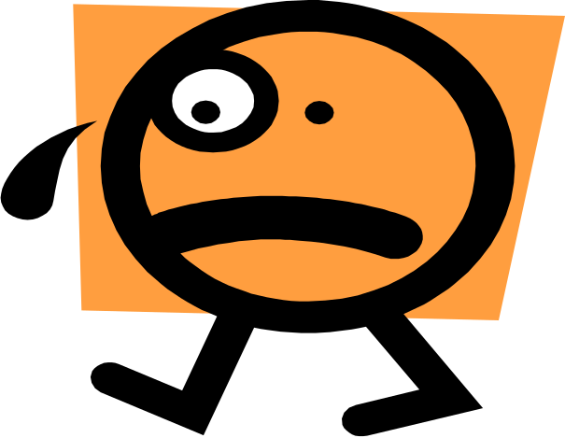
理解字词
捂住自己的耳朵去偷别人的铃铛
遮盖 ，捂住
掩耳盗铃
偷
PPT模板：www.1ppt.com/moban/ PPT素材：www.1ppt.com/sucai/
PPT背景：www.1ppt.com/beijing/ PPT图表：www.1ppt.com/tubiao/
PPT下载：www.1ppt.com/xiazai/ PPT教程： www.1ppt.com/powerpoint/
资料下载：www.1ppt.com/ziliao/ 范文下载：www.1ppt.com/fanwen/
试卷下载：www.1ppt.com/shiti/ 教案下载：www.1ppt.com/jiaoan/
PPT论坛：www.1ppt.cn PPT课件：www.1ppt.com/kejian/
语文课件：www.1ppt.com/kejian/yuwen/ 数学课件：www.1ppt.com/kejian/shuxue/
英语课件：www.1ppt.com/kejian/yingyu/ 美术课件：www.1ppt.com/kejian/meishu/
科学课件：www.1ppt.com/kejian/kexue/ 物理课件：www.1ppt.com/kejian/wuli/
化学课件：www.1ppt.com/kejian/huaxue/ 生物课件：www.1ppt.com/kejian/shengwu/
地理课件：www.1ppt.com/kejian/dili/ 历史课件：www.1ppt.com/kejian/lishi/

Slide 4
自由读《掩耳盗铃》，要求：
1、读准课文的生字字音。
2、想一想课文讲了一个什么故事？

Slide 5
这则寓言讲述了一个盗铃人掩着自己的耳朵去偷人家的门铃铛，当场被发现的故事。

Slide 6
生字学习
寓 盗
零 滥
竽 郭
腮 捂
腔 挨
溜
（yù）
（寓言）
（dào）
（盗窃）
（líng）
（丁零）
（làn）
（泛滥）
（yú）
（吹竽）
（guō）
（城郭）
（sāi）
（腮帮）
（wǔ）
（捂住）
（qiāng）
（腔调）
（āi）
（挨着）
（liū）
（溜走）
Notes:
PPT模板：www.1ppt.com/moban/ PPT素材：www.1ppt.com/sucai/
PPT背景：www.1ppt.com/beijing/ PPT图表：www.1ppt.com/tubiao/
PPT下载：www.1ppt.com/xiazai/ PPT教程： www.1ppt.com/powerpoint/
资料下载：www.1ppt.com/ziliao/ 范文下载：www.1ppt.com/fanwen/
试卷下载：www.1ppt.com/shiti/ 教案下载：www.1ppt.com/jiaoan/
PPT论坛：www.1ppt.cn PPT课件：www.1ppt.com/kejian/
语文课件：www.1ppt.com/kejian/yuwen/ 数学课件：www.1ppt.com/kejian/shuxue/
英语课件：www.1ppt.com/kejian/yingyu/ 美术课件：www.1ppt.com/kejian/meishu/
科学课件：www.1ppt.com/kejian/kexue/ 物理课件：www.1ppt.com/kejian/wuli/
化学课件：www.1ppt.com/kejian/huaxue/ 生物课件：www.1ppt.com/kejian/shengwu/
地理课件：www.1ppt.com/kejian/dili/ 历史课件：www.1ppt.com/kejian/lishi/

Slide 7

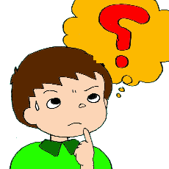
佳句品读
他知道偷铃铛的后果了吗？从文中哪句话看出？请画出来
他明明知道，那个铃铛只要用手一碰，就会丁零丁零地响起来，立刻会被人发觉。

Slide 8
巧嘴巴 会说话
①他明明知道，只要＿＿＿＿，铃铛就会＿＿＿＿＿。
②他明明知道，只要铃铛＿＿＿＿，主人就会＿＿＿＿。
交流
说说
只要＿＿＿＿，就＿＿＿＿。
用 ‘‘只要……就……”说话
说得真棒！

Slide 9
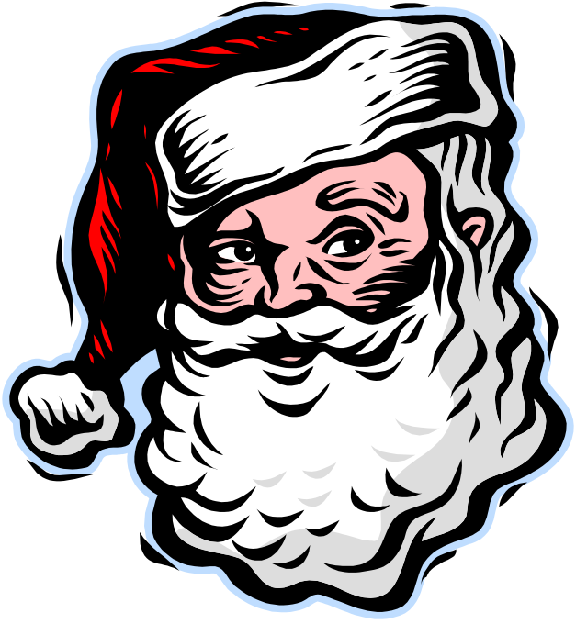
如果我把耳朵掩住，不就听不见响声了吗？
品句

Slide 10
《掩耳盗铃》中的那个偷铃铛的人想法对吗？为什么？
他“聪明”地以为捂住了自己的耳朵，也就捂住了别人的耳朵，大家就都听不见铃声了！

Slide 11

“如果把耳朵掩住，不就听不见响声了吗？”
1.他的这个想法是聪明的，还是愚蠢的，为什么?
2.他把耳朵掩住，为什么还被人发觉呢?
3.他偷铃铛之前，知道不知道有这样的结果从哪儿看出?
4.明知道有这样的后果，还要这样做，欺骗的是谁?

Slide 12
这则寓言告诉人们一个什么道理呢？

Slide 13
寓意
这个故事告诉人们：做了坏事又想让别人不知道这是不可能的，自作聪明的结果是自己害了自己。“掩耳盗铃”这个成语用来比喻自己欺骗自己。

Slide 14
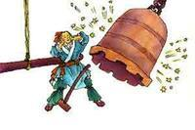
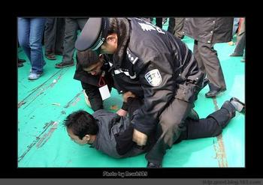

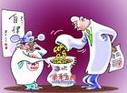
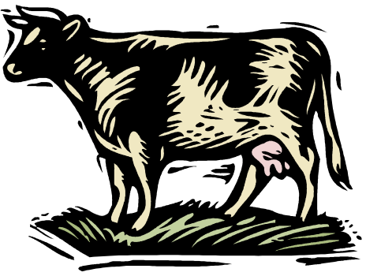
联系生活
那么生活中有没有这样自欺欺人的事或图片呢？
学生抄袭作业；老师看到没有学生提问，被学生的假象迷惑，以为学生全懂了；犯罪分子明知自己在犯法，却铤而走险；社会上一些人为了经济利益，置法律、整改于不顾，最后出事了……

Slide 15


拓展训练
选择填上成语——掩耳盗铃、亡羊补牢、
揠苗助长
1、现在许多家长望子成龙，不顾孩子实际，让孩子学这学那，这真是（ ）！
2、我发现了自己的错误，赶紧改正，还算（ ）吧！
3、有的同学做练习册上的题目，照抄后面的答案，这不是（ ）、自欺欺人吗？

Slide 16
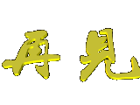
谢谢指导！

